Slide 1
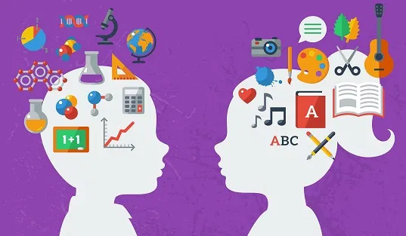

Spol i rod
Koja je razlika između spola i roda?
Vrlo često ljudi su mišljenja da su te riječi sinonimi i ne razumiju u potpunosti razliku između tih termina.

Slide 2
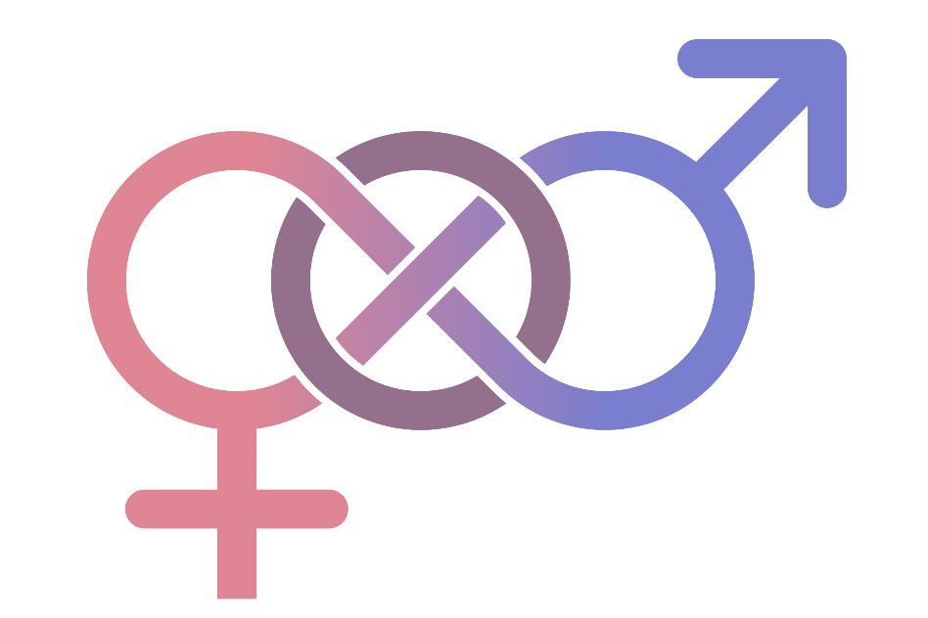
Što je to spol?
Spol je oznaka – M ili Ž – koju nam je doktor/ica pripisao/la pri rođenju na temelju spolnih organa i kromosoma s kojima smo rođeni.
Određuju ga fiziologija i biologija.
Ne mijenja se s vremenom.
Univerzalan je i jednak u svim kulturama i društvima.
Zadan nam je začećem.

Slide 3
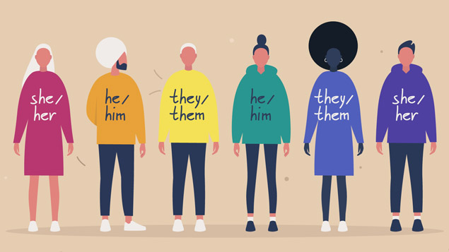
Što je rod?
Rod ne označava naše tjelesne karakteristike
Rodna obilježja oblikujemo tijekom života
Određuju ga društvo i kultura
Može se mijenjati s vremenom
Rod je specifičan, razlikuje se kulturama i društvima
Rezultat je našeg izbora

Slide 4
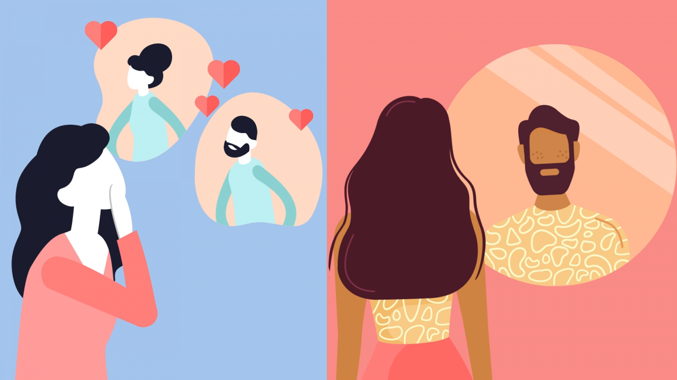
Što je rodni identitet?
To je naš unutarnji osjećaj roda i način na koji izražavamo svoj rod kroz odjeću, ponašanje i izgled, no nije ovisan o spolu pripisanom pri rođenju.
Vlastitog rodnog identiteta počinjemo biti svjesni vrlo rano u našem djetinjstvu
Većina osoba osjeća da su muškog ili ženskog roda, neke se osjećaju kao “muževne žene” ili kao “ženstveni muškarci”, a neke osobe ne osjećaju se ni kao muškarci ni kao žene

Slide 5
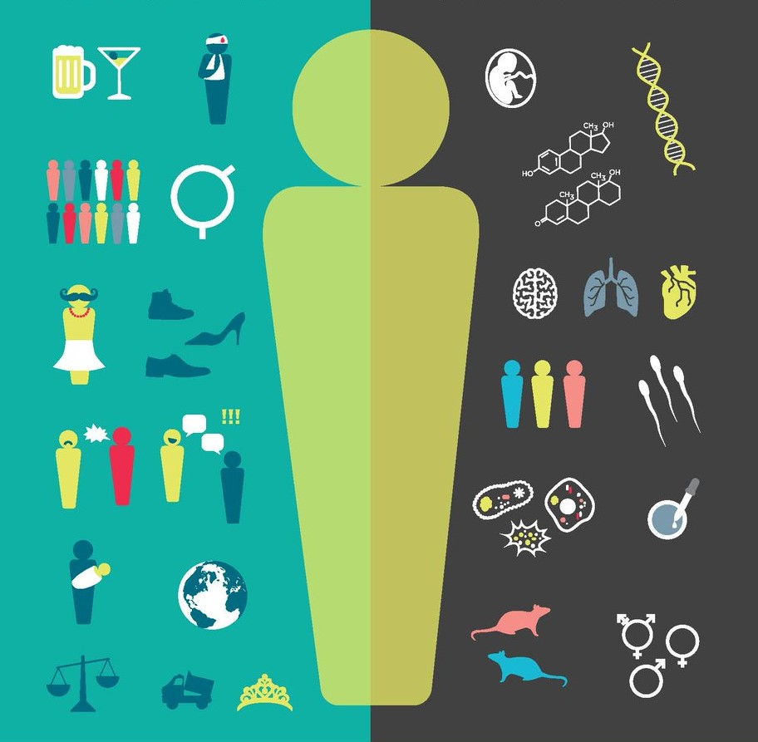
ZAPAMTI !!!
SPOL
kromosomi
reproduktivni organi
hormoni
Ž - M
ROD
društvo
kultura
naš izbor

Slide 6
ZADATAK
1. U svoje bilježnice zapiši što je spol, a što rod.
2. Smatraš li da su razlike u ponašanju između muškaraca i žena biološki uvjetovane, odnosno da su posljedica, činjenice što je netko rođen kao muškarac ili žena? Ili smatraš da je uzrok tih razlika ponajprije u društvu, odnosno u načinu na koji smo odgajani, u vremenu i mjestu u kojem živimo…? Obrazloži.
3. Riješi anagram, a zatim zapiši značenje tog pojma. (anagram ili premetaljka je vrsta enigmatske zagonetke u kojoj se premetanjem slova ili slogova neke riječi, izraza, rečenica ili osobnih imena tvore nove značenjske ili smislene cjeline)
ODNRI TEIEDTTNI
_ _ _ _ _ _ _ _ _ _ _ _ _ _

